Slide 1

TP6– Gestion des accès et privilèges appropriés
Castro Nathan

Slide 2
Sommaire
-Préparez la machine virtuelle Windows server 2016
-Créez les différents partages en relevant les chemins d’accès
qui servent à définir un lecteur réseau pour chaque compte
-Définissez les autorisations sur les partages
-Réalisez les tests
Castro Nathan

Slide 3

Préparez la machine virtuelle Windows server 2016
Castro Nathan

Slide 4
Préparez la machine virtuelle Windows server 2016
Castro Nathan

Slide 5
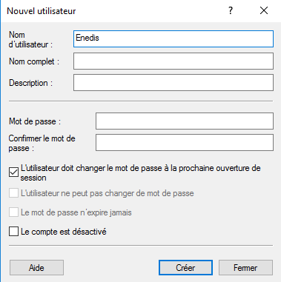
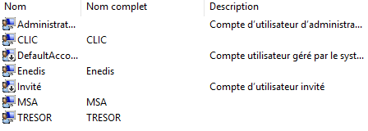
Préparez la machine virtuelle Windows server 2016
Créer des comptes Enedis, MSA, CLIC, TRESOR en local sur le serveur à l’aide du compte Administrateur
Castro Nathan

Slide 6
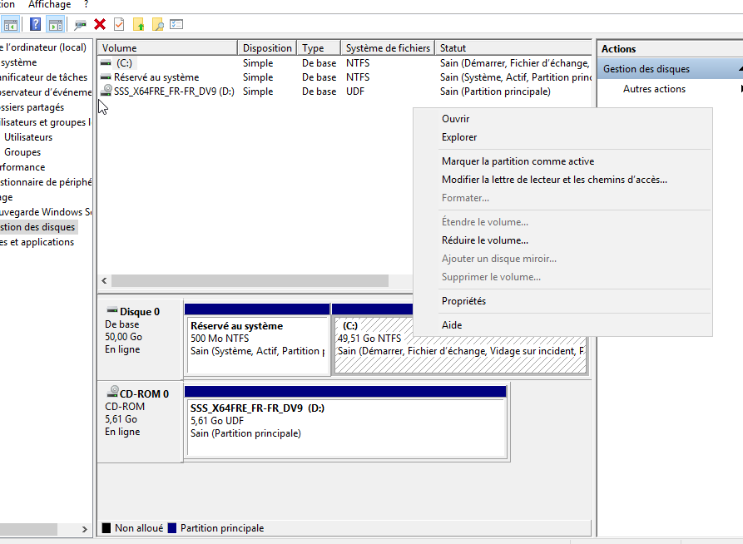
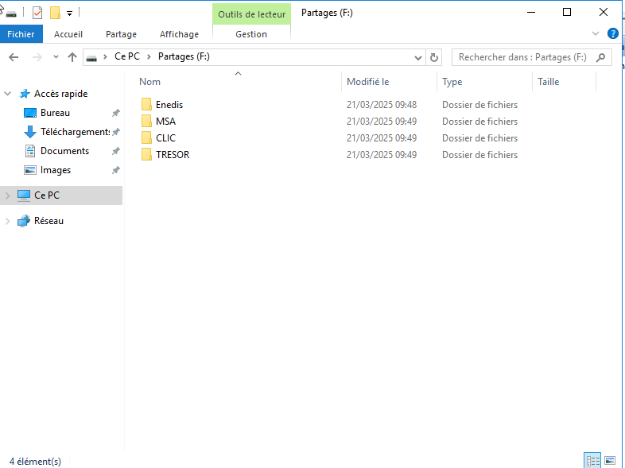
Créez les différents partages en relevant les chemins d’accès qui servent à définir un lecteur réseau pour chaque compte.
• Création des différents dossiers de partage pour chaque utilisateur précédemment admis à l’intérieur du dossier « partages ». Chaque dossier de partage portera le même nom que le compte associé
Castro Nathan

Slide 7
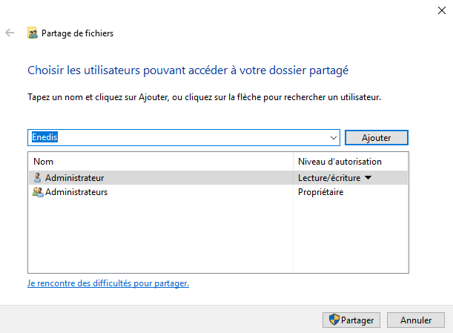
Définissez les autorisations sur les partages
Elle permet d'ajouter des utilisateurs, définir leurs permissions (comme lecture ou écriture). C'est une interface pour gérer qui peut accéder à un dossier partagé
Castro Nathan

Slide 8
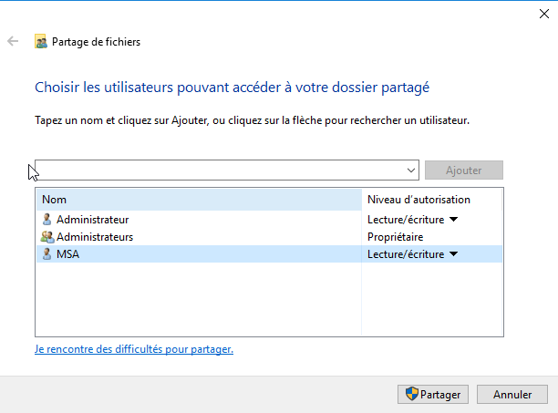
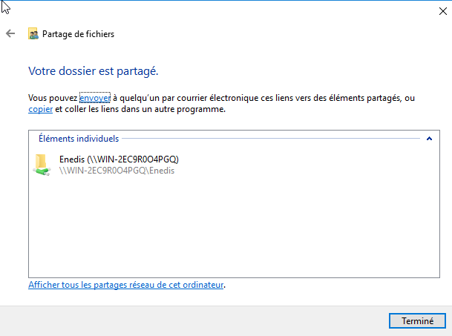
Définissez les autorisations sur les partages
Castro Nathan

Slide 9
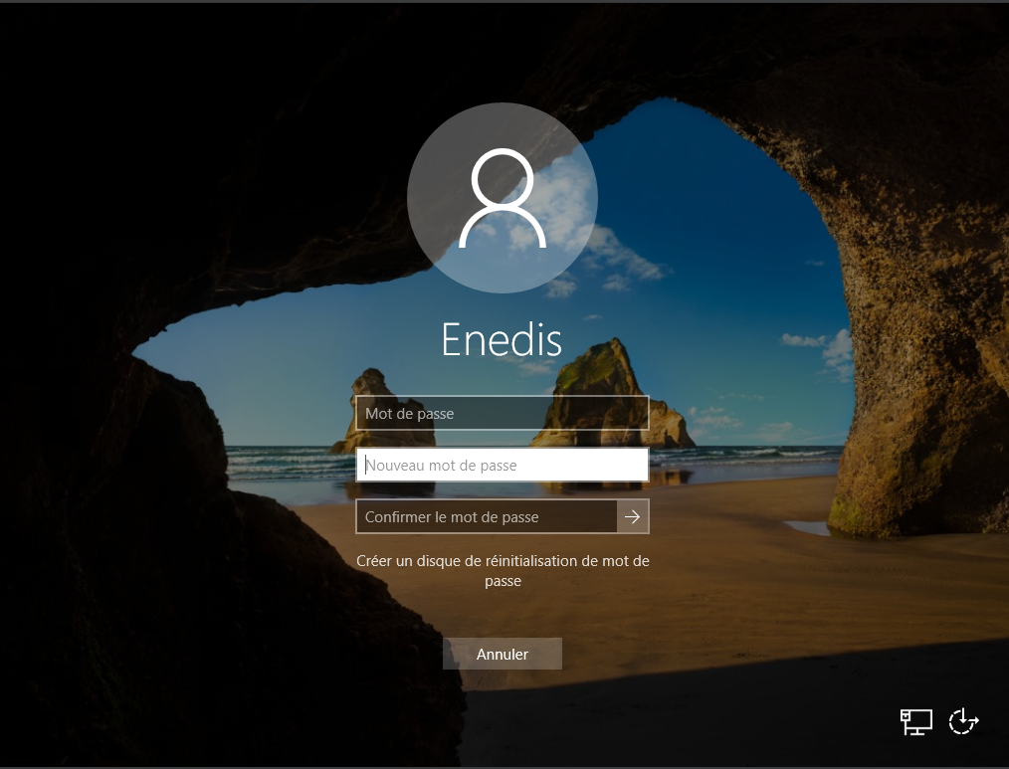
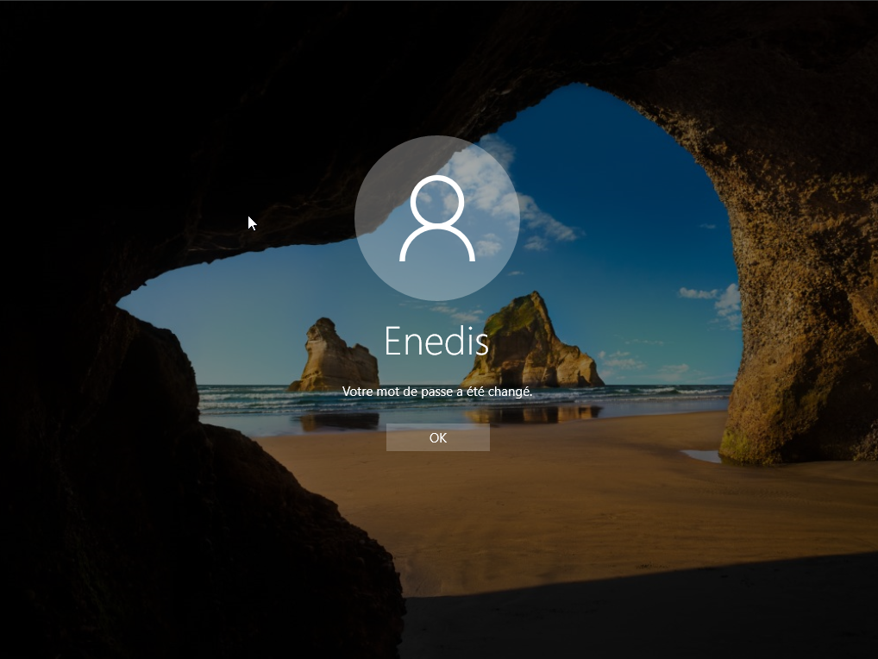
Réalisez les tests.
• Test1 : Connexion avec le compte Enedis
Création d’un nouveau mdp
Castro Nathan

Slide 10
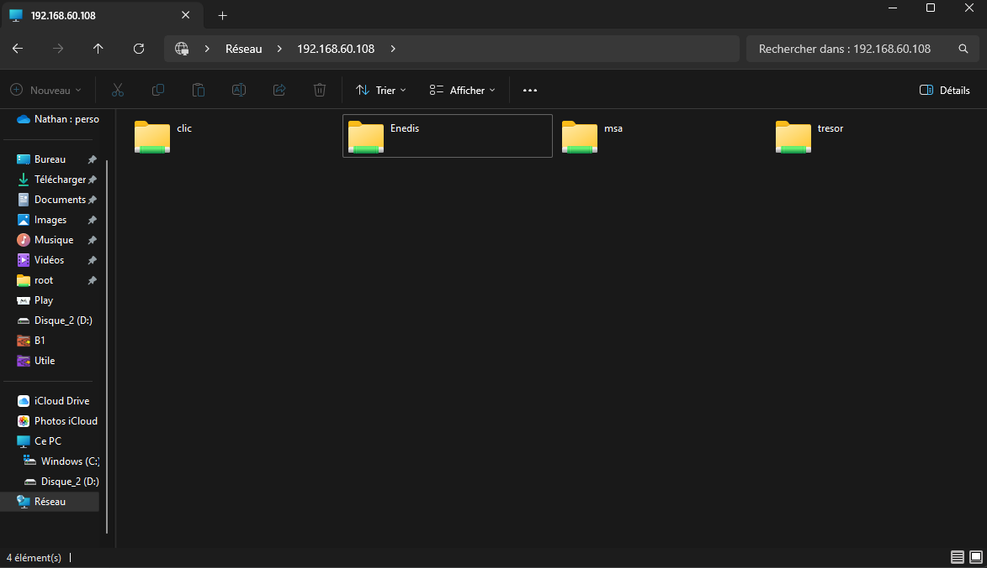

Réalisez les tests.
• Test1 : Connexion avec le compte Enedis
Castro Nathan

Slide 11
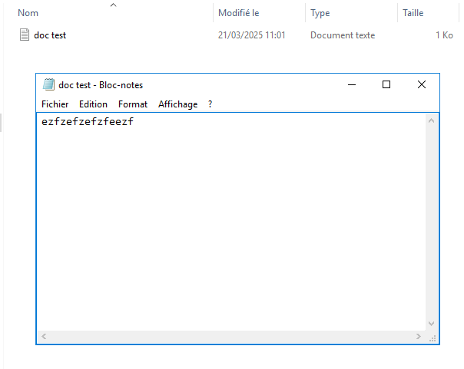
Réalisez les tests.
• Test1 : création édition du fichier test
Castro Nathan

Slide 12
Castro Nathan

Slide 13

Castro Nathan

Slide 14
Castro Nathan

Slide 15
Castro Nathan

Slide 16
Castro Nathan

Slide 17
Suscitez l’intérêt du public
Regardez votre public pour créer un sentiment d’implication et de convivialité
Intégrez des histoires pertinentes dans votre présentation en utilisant des récits qui rendent votre message inoubliable et percutant
Encouragez les questions et fournissez des réponses réfléchies pour améliorer la participation du public
Utiliser des sondages en direct ou des enquêtes pour recueillir des opinions d’audience, promouvoir l’engagement et s’assurer que l’audience se sent impliquée

Slide 18
Sélection d’aides visuelles
Améliorer votre présentation

Slide 19
Techniques de livraison efficaces
Il s’agit d’un outil puissant de la prise de parole en public. Elle implique une hauteur, un ton et un volume variables pour transmettre des émotions, accentuer des points et maintenir l’intérêt :
Variation de la hauteur
Inflexion de ton
Contrôle du volume
Un langage corporel efficace améliore votre message, ce qui le rend plus percutant et facile à retenir :
Contact visuel explicite
Gestes volontaires
Maintenir une bonne posture
Contrôler vos expressions

Slide 20
Navigation dans les sessions questions et réponses
Connaître vos documents à l’avance
Anticiper les questions courantes
Répéter vos réponses
Il est essentiel de garder son sang-froid pendant la séance de questions-réponses pour donner une image de confiance et d'autorité. Considérez les conseils suivants pour rester calme :
Restez calme
Écouter activement
Faites une pause et réfléchissez
Maintenir le contact visuel

Slide 21

Impact de l’élocution
Votre capacité à communiquer efficacement aura un impact durable sur votre public
Communiquer efficacement implique non seulement de transmettre un message, mais également d'être en résonance avec les expériences, les valeurs et les émotions de ceux qui écoutent.

Slide 22
Discours dynamique
Apprenez à insuffler une énergie dans votre discours pour laisser une impression durable
L’un des objectifs d’une communication efficace est de motiver votre public
Métrique | Mesure | Cible | Réel
Participation du public | Nombre de participants | 150 | 120
Durée de l’engagement | Minutes | 60 | 75
Interactions de Q&A | Nombre de questions | 10 | 15
Commentaires positifs | Pourcentage (%) | 90 | 95
Taux de rétention des informations | Pourcentage (%) | 80 | 85

Slide 23
Derniers conseils et points à retenir
Recueillir des commentaires
Examiner les performances
Explorez de nouvelles techniques
Définissez des objectifs personnels
Itérer et adapter
Répétition cohérente
Renforcez votre connaissance
Affiner le style de discours
Rythme, ton et accentuation
Minutage et transitions
Rechercher un discours professionnel et fluide
Entraînez-vous à parler en public
Solliciter des collègues pour écouter et donner leur avis

Slide 24
Mesures d’engagement du discours
Facteur d’impact | Mesure | Cible | Atteint
Interaction du public | Pourcentage (%) | 85 | 88
Rétention de connaissances | Pourcentage (%) | 75 | 80
Enquêtes postérieures à la présentation | Note moyenne | 4,2 | 4,5
Taux de référence | Pourcentage (%) | 10 | 12
Opportunités de collaboration | Nombre d’opportunités | 8 | 10

Slide 25
Merci
Brita Tamm​
502-555-0152
brita@firstupconsultants.com
www.firstupconsultants.com

